Slide 1
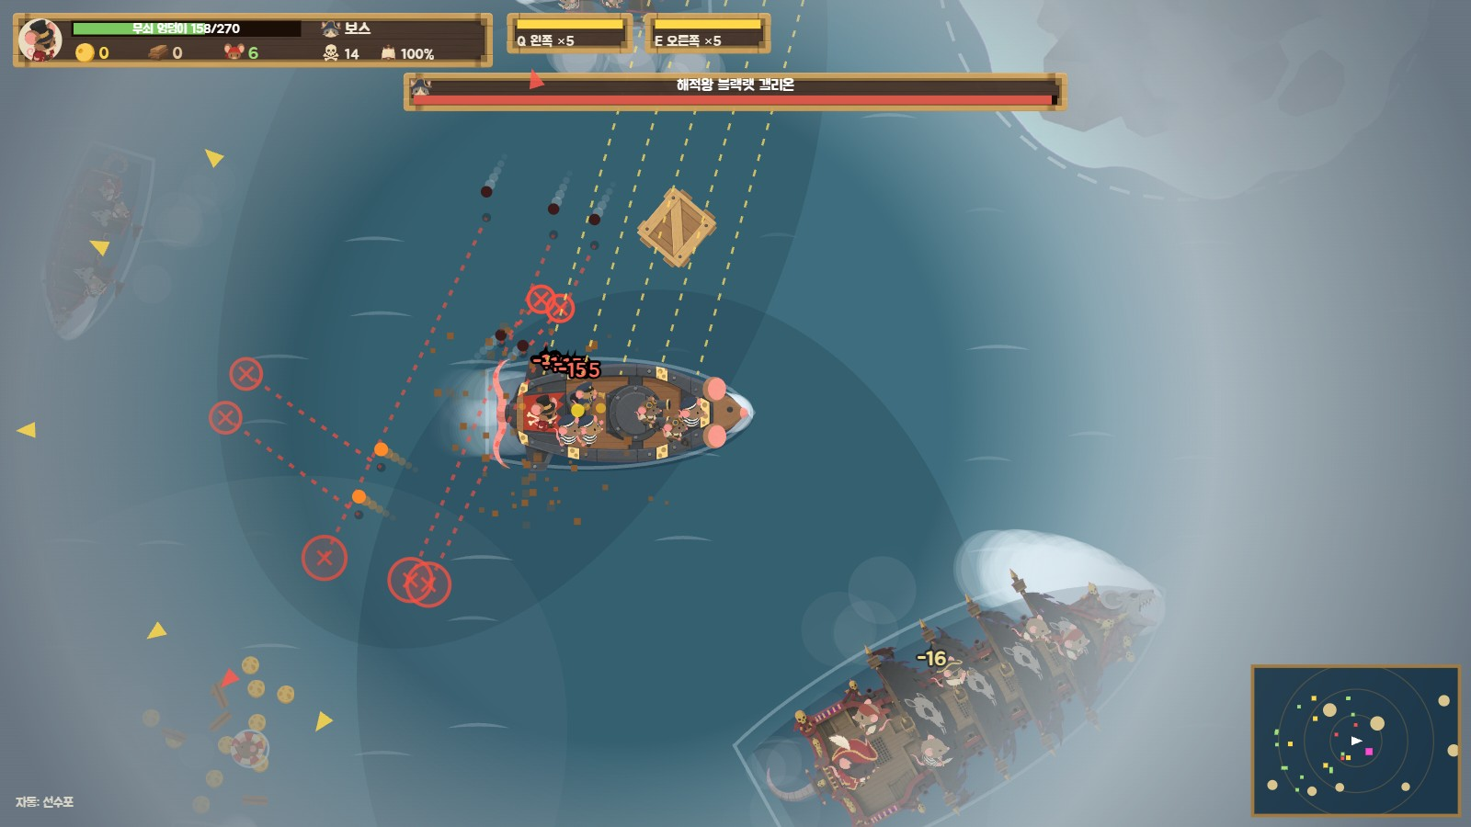
쥐 해적 · 분석 기획서
밸런스 분석 ·
난이도 곡선 정리
작성자 정승운 2026.11.03 v1.0

Slide 2




Unity 빌드 수치로 8바다 난이도 · 성장 · 경제 곡선 계산
분석 개요
대상: Pirate_1 (Battle · Port 장면), 전투 코드 · 적 프리팹 · ShipyardDB 에셋 값을 그대로 사용
사용 지표
계산 가정
적 체력 총량
내 배: 바다별 추천 단계 함선, 같은 티어 일반 장비 전 슬롯 장착
선원 4명 (장전 8% 단축), 희귀 · 전설 고유 장비 제외
내 화력 = 한쪽 뱃전 일제 사격 + 자동 무기 (어뢰 · 함재기 명중 50%)
적 초당 피해 = 대포 · 선수포 · 박격포 · 물기 전부 명중 상한
보스 소환 적 · 맵 오브젝트 (보급 상자 · 난파선) 제외
수치 출처: GameManager · EnemyShip · Shipyard 코드, Battle 장면 인스펙터 값
바다 1회의 모든 웨이브 + 보스 + 호위 체력 합 (바다 배율 · 완화 배율 · 장갑 반영, 폭탄통 제외)
전멸 시간
적 체력 총량 ÷ 내 화력 (초). 명중 100% 가정 → 실제 시간은 약 2배
위험도
가장 센 웨이브의 초당 피해 ÷ 내 유효 체력 (초당 체력 손실 %)
1회 수입
격침 전리품 + 보물상자 기댓값 (금화 · 목재), 콤보 · 장비 보너스 제외

Slide 3
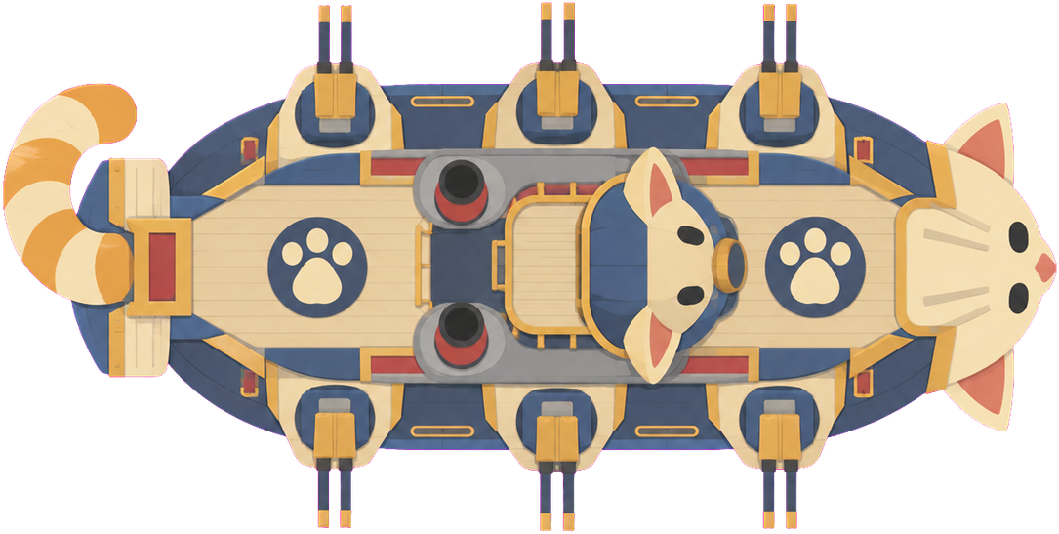

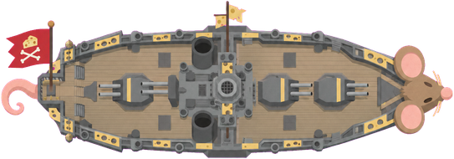
적 성장이 내 성장보다 10배 빠름, 6바다에서 난이도 벽
핵심 요약
1 → 8바다 기준. 상세 수치는 이후 장
×50
×3.1
×2
목재 부족
적 체력 총량 급증
6바다 철갑 함대 급등
중포함 4단계 독주
후반 경제 병목
적 1,024 → 51,810, 내 화력 19.3 → 87.2. 전멸 시간 53초 → 594초
5바다 7,958 → 6바다 24,437, 추천 단계는 3단계 그대로. 위험도 25.6% → 63.5%
치즈 대왕 화력 150.1 (쾌속선 57.1 · 다목적 66.4). 5단계 항모 101.4 로 역전
금화는 매 바다 여유, 목재는 8바다 직전 누적 5,427 / 필요 5,750

Slide 4
8바다 = 배율 1.0 → 5.2, 웨이브 3 → 6 + 보스
현황 · 바다 구성
3바다부터 2바다마다 웨이브 +1 (마지막 웨이브 + 배 1척씩 추가), 보스 웨이브는 1웨이브 첫 두 척이 호위
바다 | 배율 | 추천 함선 | 웨이브 | 특성 | 보스 | 적 체력 총량 | 보스 체력 | 적 피해 배율 | 1회 수입 (금화 / 목재)
1. 치즈 항구 앞바다 | 1.0 | 0단계 | 3 | - | 회색꼬리 | 1,024 | 480 | ×1 | 559 / 78
2. 상어 암초 | 1.3 | 1단계 | 3 | - | 거대 상어 | 1,198 | 819 | ×1.15 | 747 / 56
3. 고양이 해군 순찰대 | 1.7 | 1단계 | 4 | - | 고양이 제독 기함 | 3,843 | 1,360 | ×1.35 | 1,361 / 310
4. 안개 낀 해적 소굴 | 2.2 | 2단계 | 4 | 안개 | 해적왕 블랙랫 | 5,354 | 1,870 | ×1.6 | 1,780 / 528
5. 폭풍 해협 | 2.8 | 3단계 | 5 | 폭풍 | 분노한 거대 상어 | 7,958 | 2,240 | ×1.9 | 2,736 / 613
6. 철갑 함대 | 3.5 | 3단계 | 5 | - | 제독 기함 Mk2 | 24,437 | 3,938 | ×2.25 | 4,052 / 1,576
7. 소용돌이 바다 | 4.3 | 4단계 | 6 | 소용돌이 | 해적왕 (재도전) | 30,871 | 4,085 | ×2.65 | 5,974 / 2,266
8. 고양이 해군 본진 | 5.2 | 5단계 | 6 | 폭풍 | 대제독 해상 요새 | 51,810 | 6,118 | ×3.1 | 8,387 / 3,482
배율이 붙는 곳
적 체력 = 프리팹 체력 × 바다 배율 × 바다 완화 (0.75 ~ 1) × 웨이브 완화 (0.85 ~ 1)
적 피해 = 1 + (배율 − 1) × 0.5 → 8바다 3.1배. 보상 = 1 + (배율 − 1) × 0.8 → 8바다 4.36배
보스 체력: 1 · 2바다만 0.8 · 0.9 완화, 보스 피해: 1 ~ 5바다 0.8 ~ 0.9 완화

Slide 5
적은 50배, 나는 4.5배 성장 → 바다마다 벌어지는 격차
곡선 1 · 성장 비교
1바다 = 1 로 맞춘 배수. 내 수치는 추천 단계 3갈래 평균 (일반 장비)
읽는 법
적 체력 총량 8바다 ×50.6, 내 화력 ×4.5
적 성장 = 배율 (×5.2) × 적 구성 (순찰선 60 → 철갑함 260) × 웨이브 수 (×2) 가 겹쳐 곱해짐
내 성장 = 함선 단계 (화력 약 ×4) 하나뿐, 같은 단계 안에선 장비 등급 차 약 15 ~ 35%
결과: 같은 함선 단계로 넘는 3 → 4, 5 → 6바다 구간에서 격차가 크게 뜀

Slide 6
전투 시간이 1바다 53초 → 8바다 약 10분으로 늘어남
곡선 2 · 전멸 시간
명중 100% 이론값. 실제 명중률 50% 가정 시 1바다 약 2분, 8바다 약 20분
바다 | 평균 전멸 | 보스 전멸
1바다 | 53초 | 25초
2바다 | 50초 | 34초
3바다 | 161초 | 57초
4바다 | 128초 | 45초
5바다 | 151초 | 43초
6바다 | 465초 | 75초
7바다 | 338초 | 45초
8바다 | 594초 | 70초
진단
3바다 · 6바다에서 전멸 시간 3배로 뜀
2 · 5바다는 쉬어 가는 구간 (상어 한 방 · 상어 보스)
보스는 25 ~ 75초로 고른 편 → 웨이브 쪽이 문제

Slide 7
받는 피해도 6바다 정점 → 7 · 8바다는 오히려 내려감
곡선 3 · 위험도
위험도 = 가장 센 웨이브 초당 피해 ÷ 내 유효 체력 (전부 맞을 때 1초에 깎이는 체력 %)
진단
1바다 17.4% → 4바다 33.8% → 6바다 63.5% (정점)
7 · 8바다는 함선 4 · 5단계 유효 체력 급증 (평균 362 → 816) 으로 하락
쾌속선이 모든 바다에서 가장 위험 → 속도 · 회피로 맞지 않는 플레이 전제
2 · 5바다 보스 웨이브는 거대 상어 단독 물기라 위험도 낮음

Slide 8
웨이브마다 적 체력 2 ~ 4배로 오르는 계단형 구조
곡선 4 · 바다 안 웨이브
칸 = 웨이브 적 체력 합 (폭탄통 제외). 색이 진할수록 그 바다 안에서 무거운 웨이브
바다 | 1웨이브 | 2웨이브 | 3웨이브 | 4웨이브 | 5웨이브 | 6웨이브 | 보스 + 호위 | 처음 → 끝
1. 치즈 항구 앞바다 | 77 | 160 | 218 | - | - | - | 570 | ×2.8
2. 상어 암초 | 59 | 125 | 192 | - | - | - | 821 | ×3.3
3. 고양이 해군 순찰대 | 314 | 452 | 613 | 815 | - | - | 1,649 | ×2.6
4. 안개 낀 해적 소굴 | 370 | 718 | 871 | 1,089 | - | - | 2,306 | ×2.9
5. 폭풍 해협 | 719 | 806 | 1,080 | 1,319 | 1,612 | - | 2,421 | ×2.2
6. 철갑 함대 | 1,539 | 3,167 | 3,426 | 4,726 | 6,026 | - | 5,553 | ×3.9
7. 소용돌이 바다 | 1,564 | 2,509 | 3,825 | 5,422 | 6,024 | 6,497 | 5,031 | ×4.2
8. 고양이 해군 본진 | 4,645 | 3,528 | 5,818 | 7,749 | 9,681 | 10,409 | 9,981 | ×2.2
진단
웨이브 완화 0.85 → 0.93 → 1 + 적 수 증가로 한 바다 안에서 2 ~ 4배 상승, 늘어난 웨이브 (4 ~ 6) 는 완화 없이 1
8바다 1웨이브 (4,645) 가 2웨이브 (3,528) 보다 무거움 → 시작부터 철갑함 2척, 순서 뒤집힘
6 · 7 · 8바다는 보스 웨이브가 마지막 일반 웨이브보다 가벼움 → 마지막 일반 웨이브가 사실상 최종 관문

Slide 9
철갑함 = 체력 260 · 장갑 30% → 실질 체력 371, 순찰선 6배
현황 · 적 수치
초당 피해 = 전부 명중 상한 (일반 적 배율 1, 보스는 그 바다 배율 적용). 장갑은 포탄만 줄임
일반 적 | 역할 | 체력 | 장갑 | 초당 피해 | 금화 / 목재
고양이 순찰선 | 측면 사격 | 60 | - | 6.9 | 15 / 4
라이벌 쥐 해적선 | 측면 사격 | 110 | - | 12.5 | 28 / 7
고양이 프리깃 | 측면 사격 | 140 | - | 14.3 | 30 / 8
고양이 철갑함 | 측면 사격 | 260 | 30% | 22.9 | 50 / 14
고양이 박격포선 | 폭격 | 90 | - | 5.3 | 25 / 6
고양이 쾌속정 | 박치기 | 28 | - | 22 (1회) | 8 / 2
상어 | 잠수 · 물기 | 34 | - | 1.6 | 6 / 0
폭탄통 | 접촉 폭발 | 12 | - | 28 (1회) | 3 / 1
보스 (바다 순) | 체력 | 장갑 | 실제 체력 | 초당 피해
1. 회색꼬리 | 600 | - | 480 | 19.6
2. 거대 상어 | 700 | - | 819 | 3.0
3. 고양이 제독 기함 | 800 | - | 1,360 | 44.9
4. 해적왕 블랙랫 | 850 | - | 1,870 | 53.9
5. 분노한 거대 상어 | 800 | - | 2,240 | 20.7
6. 제독 기함 Mk2 | 900 | 20% | 3,938 | 158.9
7. 해적왕 (재도전) | 950 | - | 4,085 | 157.9
8. 대제독 해상 요새 | 1,000 | 15% | 6,118 | 230.1
진단
철갑함 1척 = 순찰선 6척분 실질 체력, 6바다부터 웨이브당 1 ~ 4척 등장
보스 프리팹 체력 600 → 1,000 으로 완만, 바다 배율이 실제 차이 대부분 (480 → 6,118)

Slide 10
중포함 4단계 치즈 대왕이 모든 함선 중 최강
곡선 5 · 함선 성장
같은 티어 일반 장비 전 슬롯 장착, 선원 4명 기준. 화력 = 뱃전 + 자동 무기
진단
치즈 대왕 대포 6문 추가 · 위력 ×1.35 → 화력 150.1
하늘 치즈성 (5단계) 화력 101.4, 4단계보다 약함
쾌속선 유효 체력 최하 (5단계 576 vs 중포함 1094)
1단계 3갈래 차이 작음, 2단계부터 중포함 독주 시작

Slide 11
금화는 넉넉, 목재는 후반으로 갈수록 빠듯
곡선 6 · 경제
1회 승리 수입 (격침 + 보물상자 기댓값), 침몰 시 절반. 한 갈래만 산다고 가정
진단
금화: 매 바다 필요량 초과 (8바다 입장 17,209 / 13,250) → 남는 금화는 조선소 의뢰로 흡수
목재: 8바다 입장 시 5,427 / 5,750 로 부족 → 7바다 반복 1회 필요, 의뢰 목재 (금화 ÷ 5) 까지 더하면 더 부족
순찰선 · 쾌속정 · 상어는 목재 0 → 1 · 2바다 목재 수입이 특히 적음 (78 · 56)

Slide 12
조정 우선순위 5가지
문제 정리
플레이 감각 문제로 이어지는 순서대로 정리
1
적 성장 과속
배율 × 적 구성 × 웨이브 수가 곱해져 8바다 전투 이론 594초 (약 10분). 후반 지루함 · 피로
2
6바다 난이도 벽
철갑함 대량 등장 + 추천 단계 유지 → 체력 ×3.1, 위험도 63.5%. 이탈 지점 가능성
3
3바다 급경사
2바다 → 3바다 전멸 시간 50초 → 161초. 같은 1단계 함선, 프리깃 · 쾌속정 첫 등장
4
중포함 독주 · 5단계 역전
치즈 대왕 화력이 다른 4단계의 2배 이상, 하늘 치즈성은 4단계보다 약함 → 갈래 선택 의미 약화
5
보상이 배율에 묶임
보상 = 1 + (배율 − 1) × 0.8 → 난이도를 내리면 수입도 함께 줄어 목재 부족 심화

Slide 13
배율을 완만하게, 튀는 적 체력만 깎고 보상은 분리
조정안
수치 변경은 ShipyardDB seas.mult · 적 프리팹 hp · GameManager LootMult 식 3곳
바다 | 배율 | 조정 배율 | 전멸 (현재) | 전멸 (조정)
1바다 | 1.0 | 1.0 | 53초 | 53초
2바다 | 1.3 | 1.3 | 50초 | 50초
3바다 | 1.7 | 1.5 | 161초 | 133초
4바다 | 2.2 | 1.8 | 128초 | 105초
5바다 | 2.8 | 2.1 | 151초 | 112초
6바다 | 3.5 | 2.4 | 465초 | 268초
7바다 | 4.3 | 2.8 | 338초 | 195초
8바다 | 5.2 | 3.2 | 594초 | 305초
함께 바꿀 것
프리깃 체력 140 → 120, 철갑함 체력 260 → 200
보상 배율을 바다 배율과 분리 → 현재 보상 표 유지 (수입 감소 방지)

Slide 14
8바다 전투 시간 절반, 6바다 벽은 남겨 두되 낮춤
조정 후 기대 · 검증 계획
6바다는 조정 후에도 정점 → 의도된 고비로 둘지 플레이 테스트로 결정
기대 효과
8바다 전멸 594초 → 305초, 위험도 49.7% → 33.7%
6바다 위험도 63.5% → 48%, 여전히 최고점
3바다 급경사 완화 (161초 → 133초)
플레이 테스트 확인 항목
바다별 실제 클리어 시간 · 침몰률 (갈래별)
6바다 첫 도전 침몰 횟수, 7바다 반복 횟수
중포함 선택 비율 · 함선 교체 빈도
목재 부족으로 출항만 반복하는 구간 유무

